Slide 1
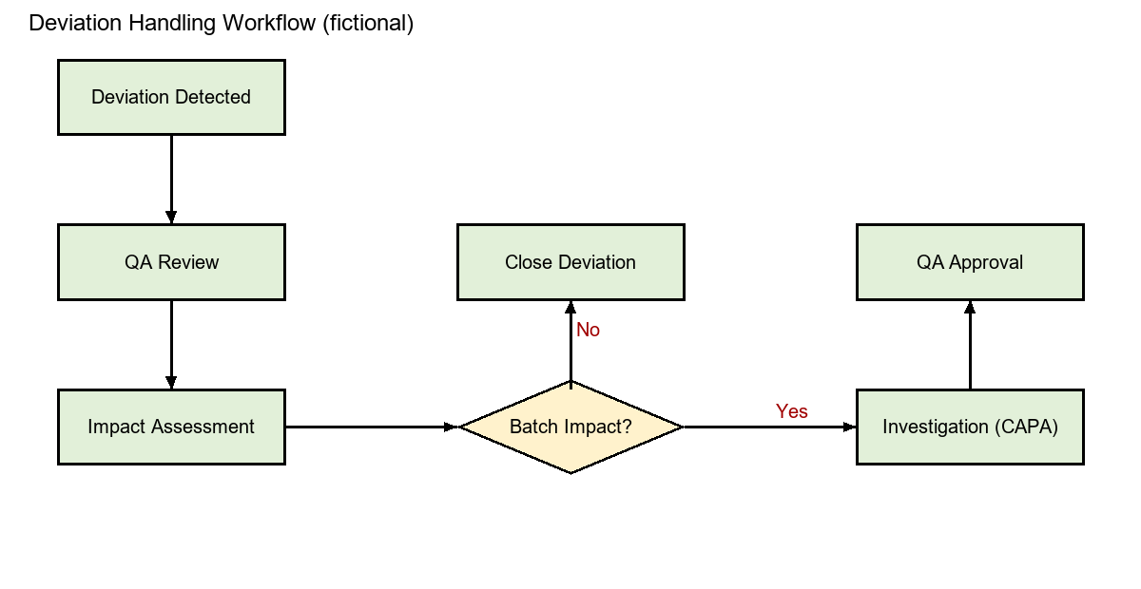
QC 일탈 처리 절차 (그림)

Slide 2
변경 관리 절차 (도형)
Change Request
Change Review Board
Document & Close
QA Release
No
Risk Assessment
GMP Impact?
Yes
Validation Plan

